Slide 1
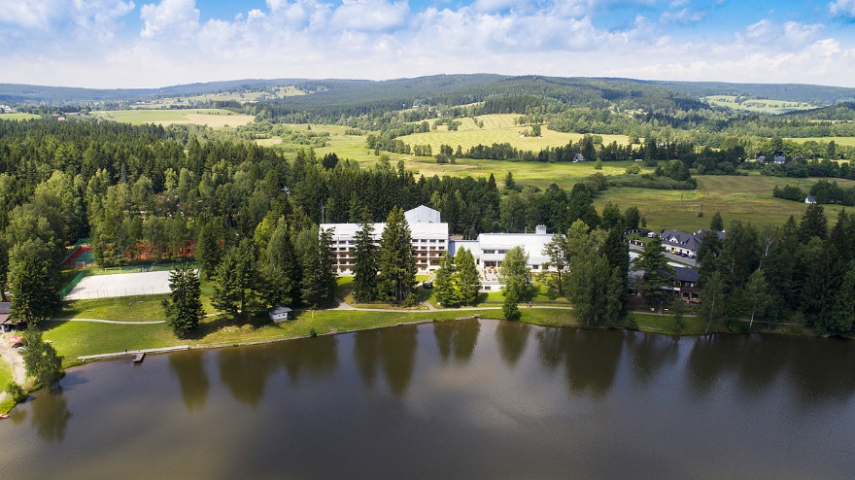


Krajská správa a údržby silnic Vysočiny, příspěvková organizace Vítejte na Vysočině! Ing. Radovan Necid Milovy, 29. dubna 2025

Slide 2


Hospodaření KSÚSV 2023 až 2025
Loňský rok považuji z pohledu KSÚSV za velmi zlomový a zdařilý
Poděkování patří:
Zřizovateli, gesčním náměstkům, zřizovatelskému odboru a našim zaměstnancům
SFDI – každoroční dotace, loni 368 mil. Kč, letos 178 mil. Kč
ŘSD - po modernizaci D1 a opravám návozových tras, 133 mil. Kč
SŽ – letos opravy návozových tras, koridor Vlkov – Křižanov, 20 mil. Kč na 3 opravy silnic kolem lomu Očřechov

Slide 3
Hospodaření rok 2024:
Po třech letech bylo hospodaření společnosti s kladným hospodářským výsledkem ve výši 59 mil. Kč
Náklady 1 808 mil. Kč
Výnosy 1 867 mil. Kč
Důvodem kladného HV organizace bylo zúčtování opravných položek tvořených za pohledávkou z roku 2022 za 136 mil. Kč u SBERBANK CZ
Kraji se vrátily nemalé prostředky ze strategických rezerv!

Slide 4
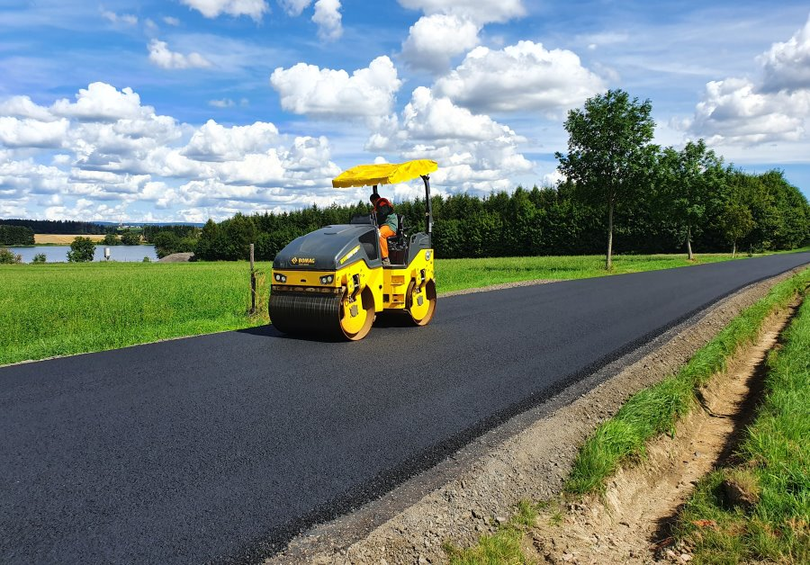
Hospodaření KSÚSV 2023 až 2025
V únoru 2024 RK odsouhlasila střednědobý a finanční plán na tři roky
Máme k dispozici více peněz na investice a opravy silnic a mostů nebo na novou strojní techniku a stavební investice
Ve střednědobém plánu do roku 2028 jde navíc o 200 mil. Kč
Naším cílem je, aby všechny tyto peníze byly opět na krajských silnicích vidět

Slide 5

Loni jsme prostavěli za 1.109,7 mil. Kč
Došlo k opravě nebo rekonstrukci 37 mostů a 221 km silnic
Úvěr 130 mil. Kč – 5 Unimogů a 7 sypačů (dodáno v létě 2024)
Zřizovatel posílil rozpočet na akce D1A o 348 mil. Kč a D1B o dalších 20 mil. Kč
Celkové rozpočtové zabezpečení KSÚSV = 2,486 mil. Kč
Finanční prostředky na stavby (v mil. Kč) | 2024 | 2025
D1A - opravy silnic a mostů | 470,7 | 818,7
D1B - investice do silnic a mostů | 216,0 | 235,7
SFDI - silnice, mosty, mikrokoberce | 372 | 192,9
SFDI Dukovany | 51 | 99,5
Celkem | 1 109,7 | 1 346,8

Slide 6
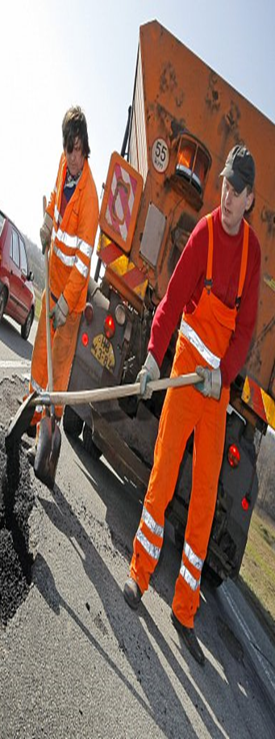

Porovnání celkové známky silnic v letech 2013 - 2024 za celý Kraj
Na konci roku 2024 známka 2.88, na konci roku 2025 to bude ještě lepší.

Slide 7
Porovnání celkové známky mostů v letech 2019 - 2024 celý Kraj
Celkový stav mostů
Stav | 31.12. 2019 | 31.12. 2020 | 31.12. 2021 | 31.12. 2022 | 31.12. 2023 | 31.12. 2024
I | 138 | 155 | 157 | 171 | 191 | 204
II | 107 | 110 | 122 | 130 | 131 | 140
III | 156 | 151 | 151 | 151 | 153 | 153
IV | 306 | 307 | 303 | 294 | 284 | 261
V | 131 | 128 | 125 | 118 | 105 | 99
VI | 31 | 22 | 17 | 14 | 13 | 17
VII | 1 | 2 | 0 | 0 | 1 | 2
Celkem | 870 | 877 | 875 | 879 | 879 | 876
Pro ilustraci bylo v roce 2015 ve stavu 1 až 3 ze sedmistupňové škály 349 mostů z celkových cca 870
V roce 2024 jich bylo už 497, tedy o 148 mostů více
Intenzivně pracuje na přípravě všech staveb, v živém procesu je nyní příprava více než 80 projektů

Slide 8
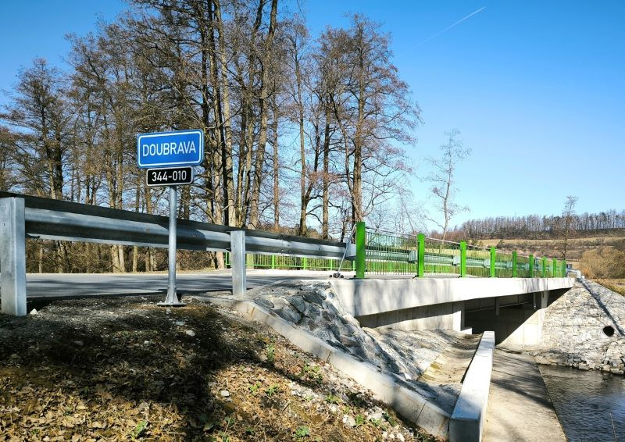
Porovnání celkové známky mostů v letech 2012 - 2024 za celý Kraj
Na konci roku 2024 známka 2.97, za rok 2025 to bude ještě lepší.

Slide 9
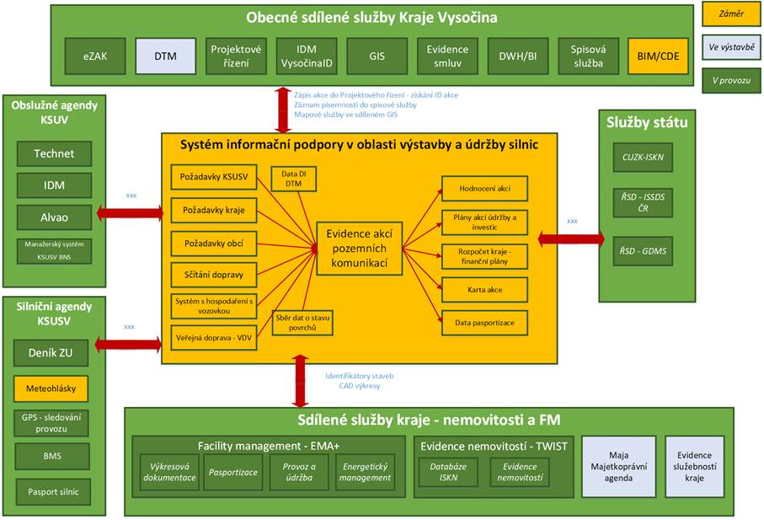
INFRAFIM - Information facility management (Správa informačních zařízení)
Významný cíl KSÚSV a kraje, dotace IROP za 40 mil. Kč
Příprava projektů pro realizaci oprav silnic a mostů je integrována do společného datového prostředí a projektového řízení zřizovatele.
Standardizace pasportizace liniových a bodových staveb.
Napřímo využívá a požaduje funkcionality:
Centrálního místa služeb a využívá platformy služeb na úrovni státu
Propojení a integrace společné datové prostředí CDE, DTM, SHV, MIS ŘSD
ERP SOFT-PC, aplikace MAJA, EMA+, Twist, PeP
Projektové řízení KSUSV a zásobník akcí pro potřebu přímé tvorby podkladů k rozhodování a plánování
Blokové schéma v Archimate

Slide 10
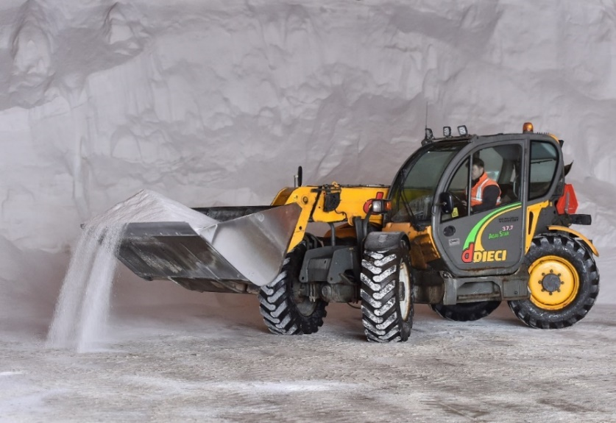
Smlouva s ŘSD
Rok jsme chystali VZ na zimní a běžnou letní údržbu
VZ byla vypsaná a v únoru jsme podepsali smlouvu na dalších 6 let
Silnice I. třídy 422 km
Silnice II. a III. třídy 4540 km
Celkem 4 962 km
Způsob ošetření:
1629 km chemický posyp
2830 km inertní posyp
228 km pouze plužení
275 km se v zimě neudržuje
Kapacita skladů:
23 000 tun soli
100 tis. tun inertního materiálu
Strojní vybavení:
137 sypačů
62 traktorových radliček
15 sněhových fréz
46 nakladačů

Slide 11
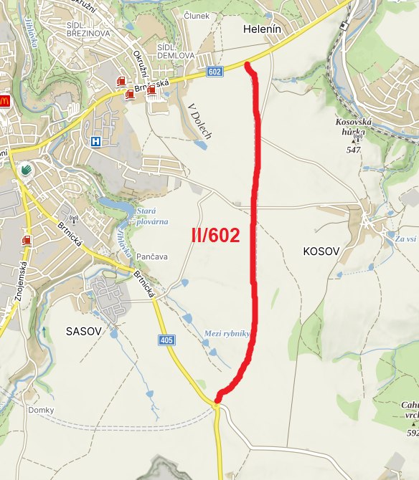

PŘÍLOHA D2 – investice v dopravě 2025
Výběr největších dopravních staveb Kraje Vysočina v roce 2025:
II/353 D1 – Rytířsko – Jamné, 1. stavba
II/152 Hrotovice – Dukovany, 2. stavba
II/602 Jihlava – JV obchvat, východní část
II/405 Brtnice – obchvat
II/128 Pacov – Lukavec, 1. stavba
II/354 Petrovice – Hlinné- D2
II/357 Dalečín – Unčín, 1. etapa
II/351 Chotěboř – Česká Bělá
Pozn.: Na modernizaci silniční sítě a projektování nových staveb půjde z krajského rozpočtu a prostřednictvím EU fondů příští rok minimálně 1,45 miliardy Kč
II/405 Propojení silnic II/405 a II/602

Slide 12
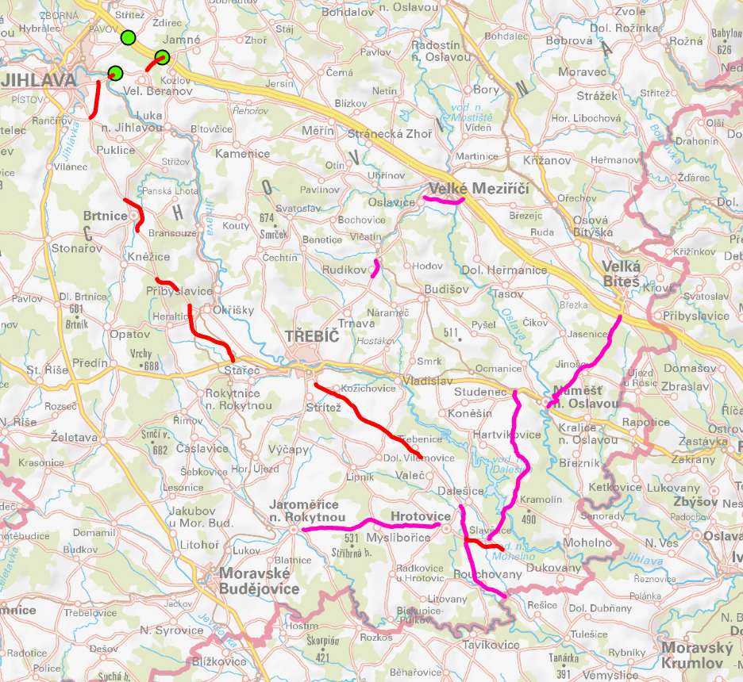
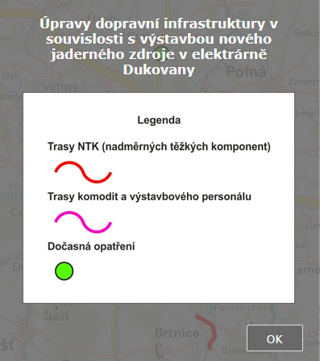
Úpravy dopravní infrastury s výstavbou jaderného zdroje v EDU

Slide 13
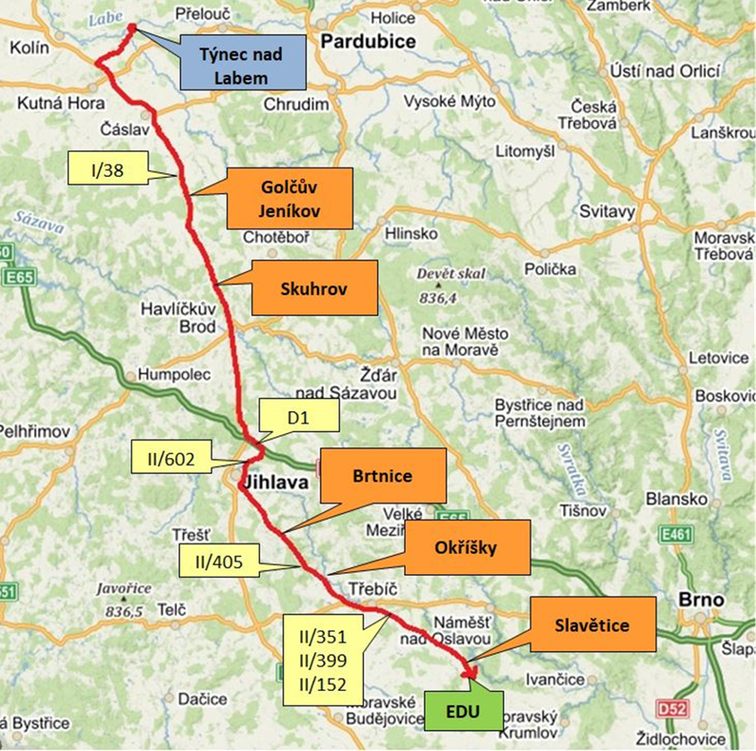
Trasy nadměrných těžkých komponent pro EDU
Příklady převáženého materiálu:
tlaková nádoba reaktoru
parogenerátory
stator generátoru
Předpokládaný počet průjezdů transportů NTK:
cca 5 – 8 x v období 2 až 3 let
Parametry NTK:
hmotnost 750 t
Výška 7,5 m
Šířka 9,0 m
Délka 35 m

Slide 14
Trasy komodit a personálu pro Dukovany
Plánované úpravy na trase jsou financovány jak ze zdrojů kraje, tak IROPU
Dalším zdrojem financování by měly být prostředky, které stát vyčlení na úpravu návozových tras
Všechny dotčené silnice kraj průběžně modernizuje. Silnice II/360, II/351, II/399 i II/152 jsou zařazeny v páteřní síti
Celkem za Kraj Vysočina | 1 057,00
II/399 Jinošov - Velká Bíteš, obchvat Jinošova | 180,00
II/399 od křižovatky s I/23 - Velká Bíteš | 102,00
II/399 od křižovatky s I/23-III/39217 - III/39218 Slavětice | 80,00
II/399 od křižovatky s II/351 - Rouchovany - II/396 - hranice kraje | 60,50
II/360 - obchvat Velké Meziříčí, JV obchvat VM | 474,00
II/360 Trnava - Rudíkov část 2, homogenizace mezi Třebíčí a D1 | 120,00
II/152 Jaroměřice - Hrotovice, úprava vozovky | 40,50

Slide 15
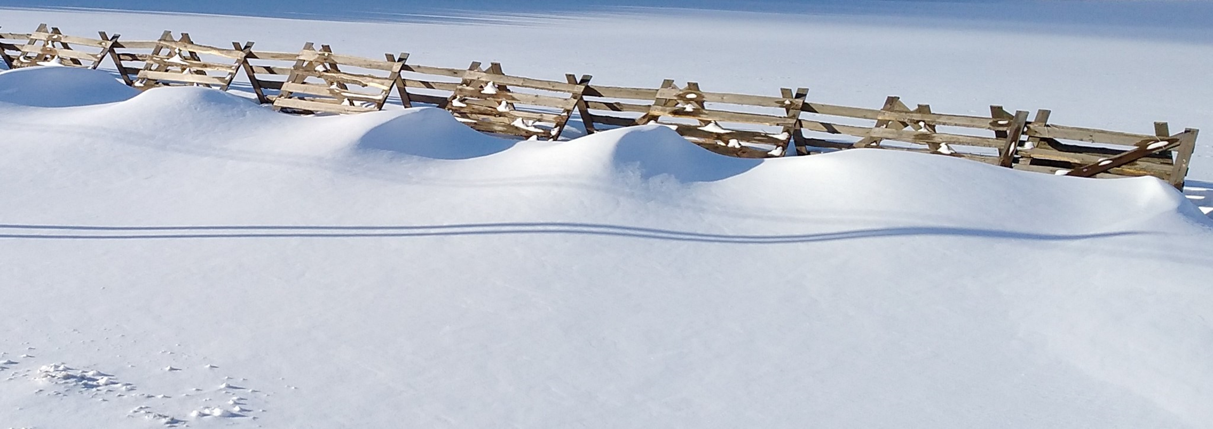
Děkuji Vám za pozornost.

